Slide 1
ESCUELA NORMAL DE EDUCACION PREESCOLAR. Curso: Psicología del desarrollo infantil.
”Salvador Villarreal González”.
TEMA: “Teoría Psicológica Constructivista”
ALUMNA: Laura Ruby Hernández Rodríguez.
15/ENERO/2014
DOCENTE TIC: Graciano Montoya Hoyos.

Slide 2
Tema
Formas DE CONSTRUCTIVISMO
LA CRITICA
FIN

Slide 3
TEORÌA PSICOLÒGICA CONSTRUCTIVISTA
.

Slide 4
El concepto constructivista se funda en tres nociones:

Slide 5
1. El alumno es el responsable de su propio proceso de aprendizaje.
3. El alumno, reconstruye objetos de conocimiento que ya están construidos.
2. La actividad mental constructiva del alumno se aplica a los contenidos que ya posee en un grado considerable de elaboración.

Slide 6
El tema a tratar es: “Teoría psicológica constructivista”
Se refiere a todas aquellas teorías que no consideran a los seres humanos como receptores pasivos de experiencias y aprendizajes, sino como constructores activos de su realidad y experiencias.

Slide 7
.
En la psicología constructivista, teorías y prácticas se enfocan en el modo en que los individuos crean sistemas de significado para así dar sentido a su mundo y experiencias se centran.
Por lo tanto en la estructura significativa donde se construye la personalidad del ser humano.

Slide 8
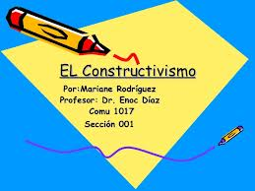
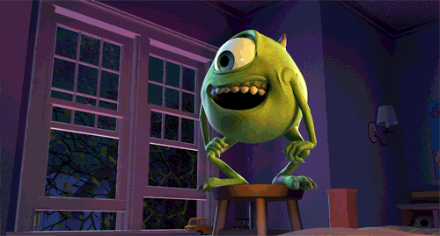
DOS FORMAS DE CONSTRUCTIVISMO:
Radical: son idealistas pues no creen que exista una realidad última más allá de la experiencia humana; lo que llamamos realidad es una construcción del ser humano.

Slide 9
CRITICA
Crítica: son realistas pues tienden a creer que existe una realidad a la que la gente se aproxima cada vez más mediante sus constructos.
Aunque nunca podamos acceder a ella totalmente.

Slide 10
FIN

